Slide 1
بسم الله الرحمن الرحیم
درس 5 آمادگی دفاعی
پایه دهم
طراح:سهیلا قلخانی.بیژن کریمی
گروه آموزشی آمادگی دفاعی کرمانشاه

Slide 2
علوم و معارف دفاع مقدس
انسان در دوران دفاع مقدس، گاهى آنقدر داوطلبان جوان را مىدید که چشم انسان ازکثرت جمعیت، سیاهى مىرفت و از شور و شوقى که اینها داشتند براى اینکه به خطوط مقدم دفاعى بروند و از استقلال کشور در مقابل تهاجم نظامى [دشمن] دفاع کنند.
حضرت آیت اللّٰه خامنه ای، رهبر معظم انقلاب اسلامی 1386/02/19

Slide 4
دفاع همه جانبه
با حمله غافلگیرانه رژیم بعثی عراق، جوانان و نوجوانان این مرز و بوم از جمله دانش آموزان شجاع
به همراه بزرگترها با دل کندن از لذت ها و جاذبه های مادی دنیا وارد کارزار و آزمایشی بزرگ شدند
و با حضور در جبهه ها غیرت اسلامی و ایرانی خود را به نمایش گذاشتند.
شهرهای کشورمان از حملات هوایی و موشکی دشمن در امان نبود و گاه و بی گاه صدای آژیر
خطر در اغلب شهرها به گوش می رسید؛ اما مردم و جوانان داوطلب همگام با نیروهای مسلح و
جهادسازندگی با روحیه بسیجی، انگیزه الهی، تلاش و ایستادگی، توانستند بخش وسیعی از پیشروی
نیروهای دشمن را مهار کنند. با هرعملیات موفق رزمندگان اسلام، طنین آهنگ حماسی پیروزی در صدا و سیما، چهره شهرها را دگرگون می کرد و مردم منتظر خبرهای موفقیت رزمندگان اسلام می شدند. (نوای پیروزی و آزادسازی خونین شهر را در عملیات بزرگ «الی بیت المقدس» بشنوید)

Slide 5
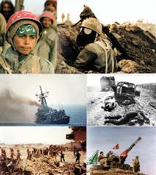
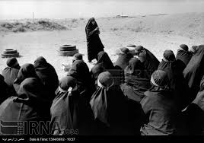
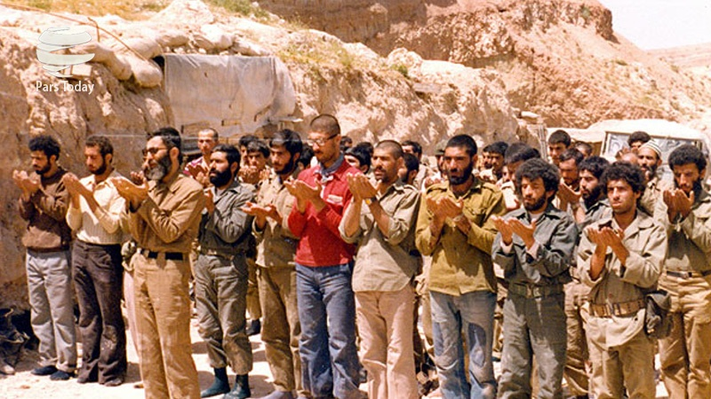
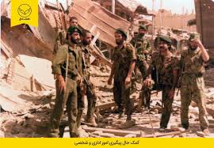
فعالیت (1)
۱-درباره چگونگی جذب، آموزش و اعزام نیروهای بسیجی در دوران دفاع مقدس تحقیق کنید و نتیجه را در کلاس گزارش دهید.
بعد از فرمان امام خمینی (ره) در۵ اذر سال 1358 مبنی بر تشکیل بسیج همه آحاد ملت لبیک گفتند و پذیرای این دعوت شدند، بیشترین جذب بسیج از مدارس و دانشگاه ها بود و مهمترین پایگاه برای جذب بسیجیان، مسجد بود. شروع آموزش نظامی بسیج از مساجد آغاز شد. مساجد محل تمرین نظامی مردان و زنان بود.
از نخستین اقدامات بسیج پس از جذب نیروهای مردمی، آموزش نظامی داوطلبان است. این آموزش شامل آمادگی جسمانی، رزم انفرادی، راهپیمایی، تامین مناطق عملیاتی، عملیات آفندی و پدافندی می باشد. در دوران هشت سال دفاع مقدس بیش از ۵۵۰ هزار نفر از دانش‌آموزان به دفعات مکرر به جبهه‌ها اعزام شدند. برتری ایران اسلامی در برابر نیرو‌های تا دندان مسلح رژیم بعثی عراق، در کنار رشادت‌های نیرو‌های ارتش و سپاه، به واسطه حضور داوطلبان بسیجی بود. بسیجیان از یک سو، به علت روحیات خاص خود، فضای سخت جنگ را تلطیف و نزدیک به فضای جامعه کردند، از طرف دیگر تمام اقشار جامعه را تمام‌قد به پشتیبانی از فرزندان رزمنده خود کشاندند که باعث افزایش روحیه رزمندگان حاضر در جبهه‌ها گردید.

Slide 6
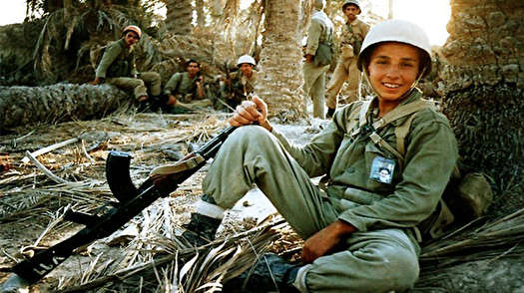
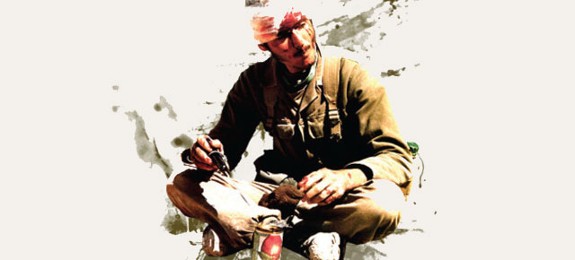
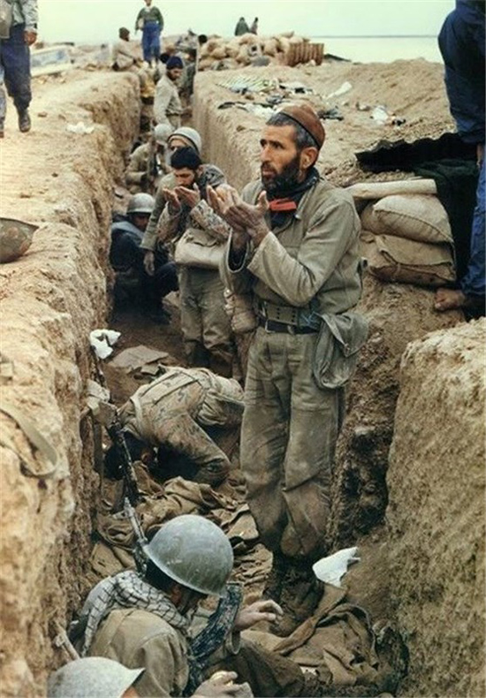
۲-سبک زندگی، تحمل خطرات و سختی های زمان جنگ را توصیف کنید و به بحث بگذارید.
‌می توان برای آن سه بعد قائل شد: اول بعد فکری: الگوگیری از حضرت امام خمینی؛ره؛ در آنان (بسیج)وحدت اندیشه‌ای ایجاد کرده بود.
دوم بعد روحی: اخلاص، فداکاری و ایثارگری، دوری از نفاق و ریا، اهلیت در عمل به فرائض دینی و... بخشی از صفات بارز ایشان بود. در کنار توسل، توکل‌شان هم بالا بود.
سوم بعد رفتاری و جسمی: زیاد زحمت می‌کشیدند، کمتر می‌خوردند و کمتر می‌خوابیدند. فرهنگ حاکم بر جبهه فرهنگ کار و تلاش بود.چفیه و پلاک هم جزو متعلقات هر فرد بود. چفیه به عنوان وسیله‌ای چندکاره اعم از حوله، سفره، زیرانداز، بادبزن، عرق‌گیر و... و پلاک هم به عنوان نشانی.

Slide 7
3-کشورهای محرک و حامی حکومت بعثی صدام را نام ببرید و اهداف آنها را بررسی کنید.
کشورهای عربی حوزه خلیج فارس بویژه عربستان با سقوط نظام شاهنشاهی و تشکیل حکومت کاملا شیعی، عربستان نقش خود را به عنوان رهبری جهان اسلام از دست داد و از همین رو در تلاش بود تا حکومت نوپا به زمین بخورد و ضعیف شود.
آمریکا تلاش می کرد تا انقلاب ایران را منحرف کند و با حمایت از صدام بار دیگر می خواست منابع نفتی و منابع معدنی ایران را غارت کند.
کشورهای اروپایی و بخصوص کشور المان و فرانسه با فروش سلاح هایی شیمیایی سعی داشتند تا هم از این راه کسب درآمد کنند و هم تسلحیات شیمایی خود را بر روی هزاران نفر انسان آزمایش کنند .
کشور روسیه با فروش تسلیحات سبک و سنگین نظامی سعی داشت از دیگر کشورهای منافع طلب عقب نیفتد.

Slide 8
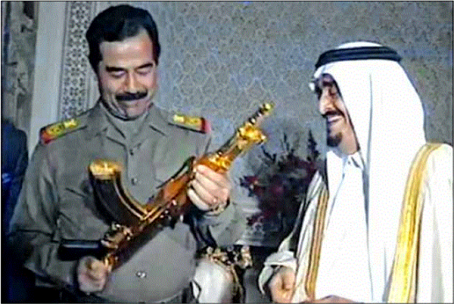
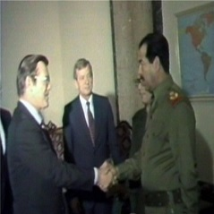
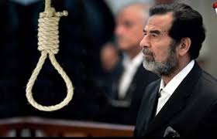
4-نقش سازمان های بین المللی به ویژه شورای امنیت سازمان ملل در برخورد با جنگ تحمیلی را به صورت گروهی مطالعه کنید. نتیجه را به کلاس ارائه دهید.
هرگاه پیشرفتی به نفع ایران در جبهه ها حاصل می شد، شورای امنیت قطعنامه ای صادر می کرد و به تعبیر خود از گسترش جنگ یا ادامه آن یا حملات اخیر ابراز نگرانی می نمود و در آن زمان که عراق به تحکیم مواضع خود در خاک ایران می پرداخت، شورا با سکوتی سنگین و طولانی جانب متجاوز را می گرفت. عملکرد کلی جنبش عدم تعهد در طول جنگ ایران و عراق نشان می دهد که علی رغم فروگذار ننمودن عراق از هر گونه تخلف و جنایت، از تجاوز به خاک ایران گرفته تا نقض مقررات بین المللی در هوا و دریا و استفاده از سلاح های شیمیایی، این جنبش نتوانست موضع عادلانه، صریح و قاطعانه ای در برابر آن اتخاذ نماید. سازمان کنفرانس اسلامی برخلاف اصول پذیرفته شده اساسنامه خود، در قبال تجاوز عراق به خاک ایران سکوت کرده و از محکوم نمودن متجاوز خود داری کرد. امام خمینی ؛ره؛ در دیدار با وزیر و معاونین وزارت سپاه وقت، مجامع بین المللی را در خدمت ابرقدرت ها و آمریکا دانسته و اینچنین بیان می دارند که:چرا مجامع بین المللى هیچ نگفتند؟ اصلًا مجامع بین المللى لفظى است در خدمت قدرت‏هاى بزرگ، نه در خدمت مظلومین و محرومین. هر ملتى باید خودش در مقابل جنایات بایستد.

Slide 10
فعالیت (2):با مراجعه به منابع معتبر جدول زیر را کامل کنید.
شرح مختصر | مراحل دفاع مقدس | ردیف
در ۳۱ شهریور ۵۹ حمله نظامی عراق با هدف اشغال تهران از مرزهای جنوبی و غربی شروع شد. | هجوم سراسری دشمن | 1
در این مرحله کشورمان ایران با وجود امکانات محدود در مقابل دشمن ایستادگی و از پیشروی آنان جلوگیری کردند.نمونه ان مقاومت ۳۱ روزه خرمشهر بود. | مقاومت و توقف متجاوز | 2
این مرحله حدود ۶ ماه طول کشید و بابرکناری بنی صدر با همکاری ارتش و سپاه عملیات ثامن الائمه شروع و دشمن را کیلومترها عقب راند. | بیرون راندن دشمن | 3
در این مرحله در سال ۶۱ طی عملیات بیت المقدس خرمشهر آزاد شد ودشمن مجبور به عقب نشینی به مرزهای خود گردیدودر این مرحله سیاست کشور ما تعقیب و تنبیه متجاوز بود. | تعقیب و تنبیه متجاوز | 4
قطعنامه ۵۹۸ اول مرداد ۱۳۶۶ از سوی سازمان ملل صادر و در ۲۷ تیر ۱۳۶۷ از سوی ایران پذیرفته شد.حضرت ایت الله خامنه ایی رییس جمهور وقت فرمودند:که رسماً اعلام داریم جمهوری اسلامی ایران به خاطر اهمیت حفظ جان انسان ها و برقراری عدالت و صلح و امنیت منطقه ای و بین المللی ، قطعنامه ۵۹۸ شورای امنیت را می پذیرد...» (روزنامه اطلاعات، 28 تیر 1367) | پایان جنگ و پذیرش قطعنامه | 5

Slide 11
بهره گیری از تجربه های دوران دفاع مقدس
دوران پرافتخار دفاع مقدس با فراز و نشیب های فراوانی همراه بوده که باید عبرت ها و آموزه های آن در تداوم انقلاب اسلامی برای نسل امروز و فردا به یادگار بماند.توکل به خدا، خودباوری، اعتماد به نیروهای داخلی، ایستادگی در برابر دشمن با دست خالی وتحریم شدید اقتصادی از جمله تجربه های آموزنده دفاع مقدس است.

Slide 12
فعالیت (3)
با مراجعه به اسناد، مدارک، سایت ها و وبلاگ ها و نیز مصاحبه با رزمندگان دوران دفاع مقدس، سایر آموزه ها و عبرت های آن دوران را فهرست کنید و به بحث بگذارید.
از دیدگاه رهبری عبرت ها و آموزه های جنگ عبارت است از:
جنگ هشت ساله، ما را قوی‌تر کرد. اگر جنگ هشت ساله نبود، این سرداران شجاع، این مردان برجسته نشان داده نمیشدند، دفاع مقدس مظهر حماسه است، مظهر معنویت و دینداری است، مظهر آرمان‌‌‌‌‌‌‌‌‌‌‌‌خواهی است، مظهر ایثار و از خودگذشتگی است، مظهر ایستادگی و پایداری و مقاومت است، مظهر تدبیر و حکمت است. جنگ توانست از یک مجموعه‌‌‌‌‌‌‌‌‌‌‌‌ی جوان، مجموعه‌‌‌‌‌‌‌‌‌‌‌‌ای از عناصر کارآمد و بااستعداد درست کند و تحویل بدهد؛ چون استعدادها در اینها شکوفا شد. این جنگ، یک جنگ دفاعی بود. جنگ دفاعی با جنگ تهاجمی فرق دارد؛ جنگ تدافعی و دفاعی، محل بروز غیرت و تعصب و وفاداری عمیق انسانها به آرمانهایی است که به آنها پایبند است.
احمد ایزدی از رزمندگان جنگ درس زندگی و مقاومت را از آموزه های دوران دفاع مقدس ذکر می کند.
همچنین می توان به موارد زیر اشاره کرد: کاهش آسیب پذیری و ناامید کردن دشمن از حمله به کشور. نباید به دشمنان اعتماد کرد و اسرار کشور را در اختیار آنها قرار داد و مراقب دشمنان داخلی و منافقین باید باشیم. جلوگیری از تفرقه و تشتت مذهبی، قومی، قبیله ای، نژادی و تبعیت از قانون اساسی رمز استقامت و پایداری در مقابل هجوم دشمنان است و موارد بسیار دیگر.

Slide 13
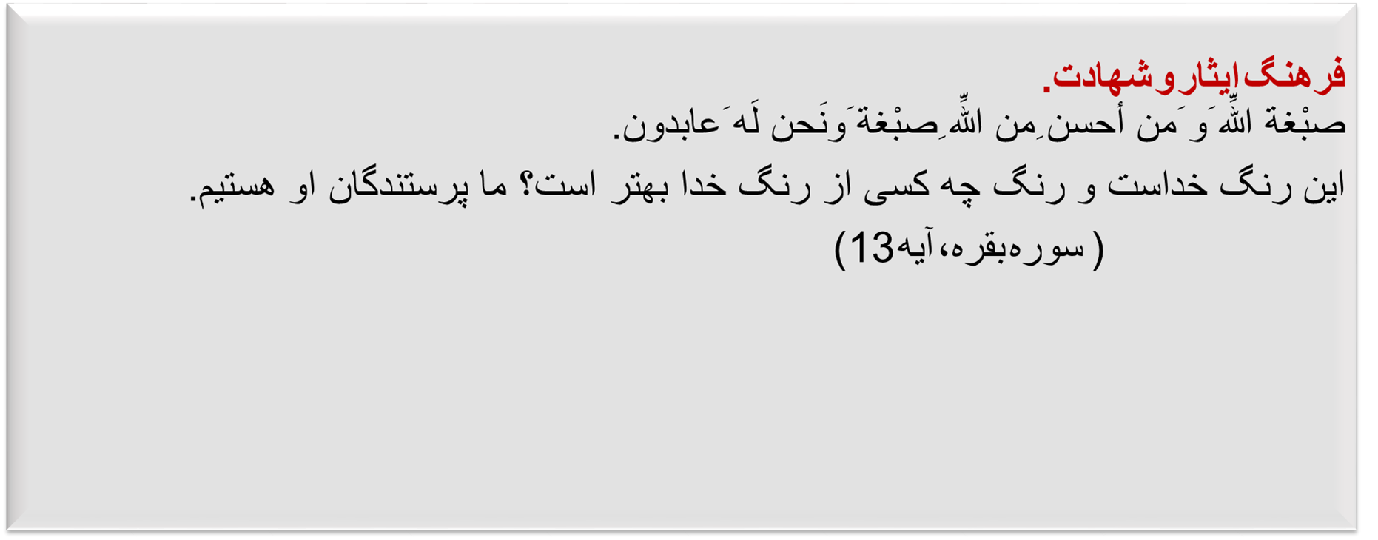

Slide 14
کاری کنید که شهدا، رنگ ثابت زندگی مردم بشوند.
حضرت آیت اللّٰه خامنه ای، رهبر معظم انقلاب اسلامی
اگر مجموعه فعالیت های روزانه ما شامل دیدن،
خوردن، خوابیدن، تصمیم گیری، مشورت، خندیدن،
گریه، راه رفتن، مطالعه، فکر، نوشتن و... باشد و همه
این فعالیت ها با رنگ شهدا گره بخورد، چه اتفاقی می افتد؟
تعلق نداشتن به لذت های مادی دنیا، غیرت، سلحشوری
و گام نهادن در مسیر رضای خداوند، جلوه هایی زیبا از
فرهنگ ایثار و شهادت است.

Slide 15
شهدا و رزمندگان دوران دفاع مقدس با قدرت ایمان و یاری خداوند به پیروزی رسیدند و به کسانی که راهشان را ادامه دهند، یاری می رسانند. شهید دوست خداست و دوستی با او دوستی باخداست.

Slide 16
سبک زندگی در دفاع مقدس
سبک زندگی رزم آوران دوران دفاع مقدس براساس الگوهای اسلامی و روش زندگی پیامبر و امامان بوده است.اصولی مثل توکل به خدا، ساده زیستی،فروتنی، سبقت گرفتن در کار خیر، دوری از خودنمایی، اطاعت از فرماندهی و… درزندگی آنان جاری بود

Slide 17
فعالیت (۴):مجموعه کتاب های گزیده فرهنگ جبهه را در کتابخانه ها ببینید یا به صورت الکترونیکی از فضای مجازی دریافت کنید. مطلب برگزیده خود را در کلاس بخوانید.
«دا»:کتاب «دا»، روایتی جذاب از روزهای ابتدای ورود دشمن به خرمشهر از زبان سیده زهرا حسینی است. او در کنار مردان و پسران خرمشهری تا آخرین ذره توان خود در وقایع خرمشهر ایستادگی کرد تا شهر به دست دشمن متجاوز بعثی نیفتد. از ویژگی‌های اصلی این کتاب جزئی‌نگری نویسنده و راوی است که همین نکته حوادث و لحظه وقوع آن را برای خواننده بسیار زنده نموده است. کتاب «دا» به قلم، گردآوری و تنظیم سیده زهرا حسینی از سوی انتشارات سوره مهر به چاپ رسید
«خاک‌های نرم کوشک»:کتاب «خاک‌های نرم کوشک» به قلم سعید عاکف منتخبی از خاطرات شهید عبدالحسین برونسی در مورد ویژگی‌ها و خصوصیات این شهید است.
«نورالدین پسر ایران»:کتاب «نورالدین پسر ایران» برگرفته از خاطرات سید نوالدین عافی است. پسری شانزده ساله از اهالی روستای خنجان در حوالی تبریزکتاب «نورالدین پسر ایران» به قلم و نگارش معصومه سپهری منتشر شد.
«سفر به گرای 270 درجه»:کتاب «سفر به گرای 270 درجه» رمانی از احمد دهقان با موضوع جنگ ایران و عراق است. «پایی که جا ماند»:کتاب «پایی که جا ماند» به قلم سید ناصر حسینی‌پور و از جمله کتاب‌هایی است که رهبر انقلاب بر آن تغریظ نوشته و نیز به زبان عربی ترجمه شده است. سید ناصر حسینی‌پور این کتاب را به «ولیدخان» از گروهبان‌های خشن که بدترین شکنجه‌ها را به اسرای ایرانی تحمیل می‌کرد، تقدیم کرده است.

Slide 18
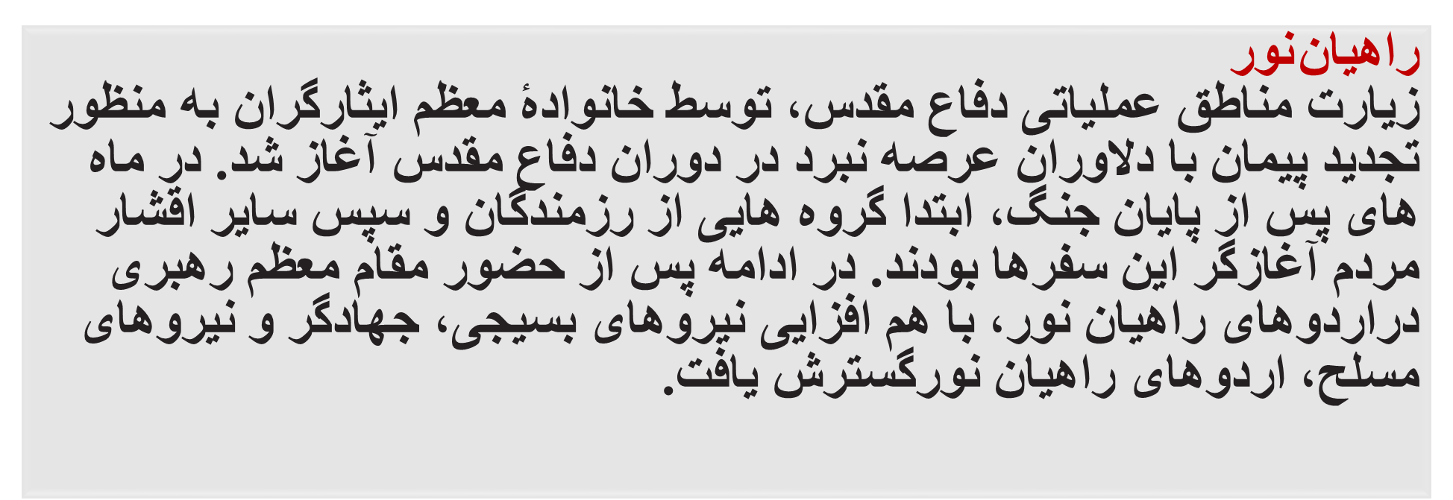

Slide 19
اردوهای راهیان نور، علاوه بر آثار وبرکات متعدد باعث میشود افراد بیندیشند که چرا و چگونه شهدا، جانبازان ورزمندگان برای حفظ اسلام، مملکت و نظام اسلامی دفاع کردند؟ آنان از ما چه توقع وانتظاری دارند؟ ما چه وظایفی در قبال ایثارآنان داریم؟

Slide 20
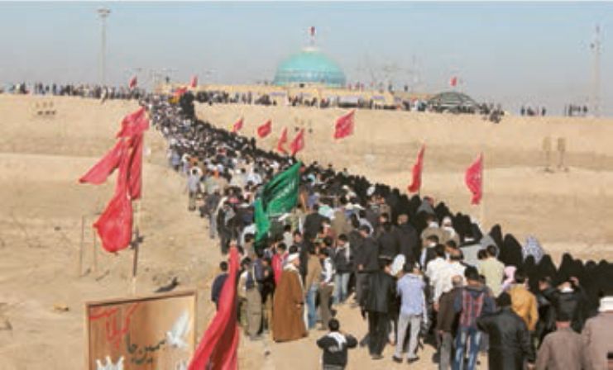
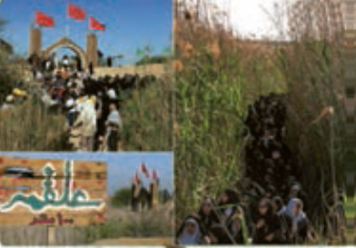
سرزمینهای نور
قدم گاه شیرمردانی است که هشت سال در مقابل تهاجم وحشیانه متجاوزان ایستادند تا شکوه و عزت یک ملت در برابر جهانیان حفظ شود.
یادمان شهدای شلمچه
یادمان شهدای سیرانبند
یادمان شهدای کربلای 4

Slide 21
فعالیت (5)
نتایج تحقیق دربارهٔ اردوهای راهیان نو، نشان می دهد که در بیشتر موارد مربوط به جنبه های غیرمادی این سفرها مانند آشنایی کلی با عملیات های دفاع مقدس، نقش رهبری امام خمینی ومفهوم شهادت موفق عمل شده و دانش آموزان این موارد را خوب ارزیابی کرده اند.اگر شما تا کنون در قالب اردوهای راهیان نور یا همراه خانواده به مناطق عملیاتی دفاع مقدس سفر کرده اید، نظر خود را در موارد ذکر شده در جدول زیر بنویسید. نتایج فعالیت فوق پس از جمع بندی در کلاس، برای بهره برداری در اردوهای بعدی به مسئولان مربوط ارائه خواهد شد.

Slide 22



نیاز به تلاش بیشتر | متوسط | خوب | موضوعات ارزیابی | ردیف
 |  |  | مناطق مورد بازدید | 1
 |  |  | مدت اردو | 2
 |  |  | مسائل رفاهی | 3
 |  |  | جلسات توجیهی | 4
 |  |  | جنبه های تفریحی | 5
 |  |  | آشنایی کلی با عملیات های دفاع مقدس | 6
 |  |  | بیان نقش رهبری امام خمینی | 7
 |  |  | بیان مفاهیم ایثار و شهادت | 8
 |  |  | سایر نظرات | 9

Slide 23
فعالیت(۶):دربارهٔ یادمان ها و اماکن مهم قابل بازدید راهیان نور تحقیق و جدول زیر را کامل کنید.
معرفی مختصر مهم ترین یادمان ها و اماكن قابل بازدید | منطقه عمومی راهیان نور | ردیف
تنگه مرصاد:تنگه چهارزبر در 35 کيلومتري غرب کرمانشاه یادمان عملیات مرصاد که در مقابل حمله منافقین این عملیات انجام و به شکست آنها انجامید یادمان شهدای بازی دراز:در ارتفاعات سرپل ذهاب که در زمان دفاع مقدس در ابتدای جنگ به دست مزدوران بعثی افتاد و رزمندگان مجاهد اسلام با فدا کردن جان پاکشان آن را از دشمن بازپس گرفتند و پرچم پرافتخار و مقدس کشورمان را بر فراز قله های آن به اهتزاز درآوردند. موزه و مرکز فرهنگی دفاع مقدس کرمانشاه یادمان شهید شیرودی:این روستا در شمال غربی شهر سرپل ذهاب قرار دارد محل شهادت علی اکبر شیرودی یکی از خلبانان دلاور هوانیروز است، | غرب :کرمانشاه | 1
ﯾﺎﺩﻣﺎﻥ ﺷﻠﻤﭽﻪ:ﺷﻠﻤﭽﻪ ﯾﮑﯽ ﺍﺯ ﻣﺤﻮﺭﻫﺎﯼ ﻫﺠﻮﻡ ﺩﺷﻤﻦ ﺩﺭ 21/6/59 ﺑﻪ ﺧﺮﻣﺸﻬﺮ ﺑﻮﺩ یادمان طلاییه:ﻃﻼ‌ﯾﯿﻪ ﯾﮑﯽ ﺍﺯ ﻣﺤﻮﺭﻫﺎﯼ ﻣﻬﻢ ﻋﻤﻠﯿﺎﺗﯽ ﺧﯿﺒﺮ ﻭ ﺑﺪﺭ ﺑﻮﺩﻩ ﺍﺳﺖ ﮐﻪ ﺑﻌﺪ ﺍﺯ ﺩﻓﺎﻉ ﻣﻘﺪﺱ ﻣﻘﺮﯼ ﺑﺮﺍﯼ ﺟﺴﺘﺠﻮﯼ ﭘﯿﮑﺮ ﻣﻄﻬﺮ ﺷﻬﺪﺍ ﺩﺭ ﺍﯾﻦ ﻣﻨﻄﻘﻪ ﺩﺍﯾﺮ ﺷﺪ و ....... | جنوب:خرمشهر | 2
ﯾﺎﺩﻣﺎﻥ ﺩﻫﻼ‌ﻭﯾﻪ:ﺭﻭﺳﺘﺎﯾﯽ ﺩﺭ ﻏﺮﺏ ﺳﻮﺳﻨﮕﺮﺩ ﻣﺤﻞ ﺷﻬﺎﺩﺕ ﺩﮐﺘﺮ ﭼﻤﺮﺍﻥ (ﻭﺯﯾﺮ ﺩﻓﺎﻉ ﻭ ﻧﻤﺎﯾﻨﺪﻩ ﻣﺠﻠﺲ) ﺑﻪ ﻫﻤﺮﺍﻩ ﺗﻨﯽ ﭼﻨﺪ ﺍﺯ ﻫﻤﺮﺯﻣﺎﻧﺶ ﻣﯽ‌ﺑﺎﺷﺪ. ﻫﺮ ﭼﻨﺪ ﺯﯾﺎﺭﺕ ﻗﺒﻮﺭ ﺧﻮﺍﻫﺮﺍﻥ ﻣﻌﺼﻮﻣﯽ ﮐﻪ ﺑﻪ ﺻﻮﺭﺕ ﺟﻤﻌﯽ ﻣﺪﻓﻮﻥ ﺍﯾﻦ ﺳﺮﺯﻣﯿﻦ ﺷﺪﻧﺪ ﻧﯿﺰ ﺧﺎﻟﯽ ﺍﺯ ﻟﻄﻒ ﻧﯿﺴﺖ. | جنوب: خوزستان | 3
 |  | 4

Slide 24
آداب سفر راهیان نور
1-اجازه از والدین، صدقه دادن و دعای سفر، نماز اول وقت، اخلاق نیکو و رعایت بهداشت
2-رعایت حقوق همسفران و همکاری با دوستان و مدیران کاروان
3-مطالعهٔ تاریخچهٔ دفاع مقدس و مناطق مورد بازدید؛ همچنین دقت در حماسه ها، آثار و وصیت نامه های شهدا
4-حضور با وضو در مقبرهٔ شهدا و قرائت زیارت نامه ها
5-خاطره نگاری، تصویربرداری و ثبت دل نوشته ها
یادمان شهدای والفجر۸

Slide 25
بیشتر بدانید
برخی از دل نوشته های ناب و زیبای دانش آموزان شرکت کننده در اردو های راهیان نور:
ف. ایزدی :
سلام بر ابراهیم!
خیلی خوشحالم که من رو به کانالت دعوت کردی وقتی که اَزَت خواستم، باورم نمی شدکه من رو بیاری، ولی حالا که آوردی، قول می دم که همیشه به فکرت باشم. قول بده که دوستانم رو که توی اتوبوس با تو دوست شدن، تنها نذاری، مثل من!خدا حافظ! امیدوارم که بازم بیام کانال کمیل. حسّت کردم ولی ندیدمت؛ چون خودم ناپاکم
و به قول معروف : چشم ناپاک کجا؟ دیدن آن پاک کجا؟
م. حسن پور:
در این اردو دوست شدن با شهدا را که قبل از آن فکر می کردم دست نیافتنی است، به دست آوردم.از همه مناطق استفاده کردم و واقعاً به نظر من خوب بود. واقعاً نمی توان گفت کدام بهتر است، ولی من معراج شهدا را بیشتر دوست داشتم و فکه نیز برایم بسیار خاطره انگیز بود.
ز. قربانی:
این نکته را که شهدا واقعاً برای ما مهم هستند و اهمیت دارند، خوبِ خوب متوجه شدم.از حسینیه تخریب خیلی خوشم اومد. واقعاً تأثیر خوبی بر ما گذاشت. بسیار سفر خوبی بود و می دانم که بهترین سفر و آخرین سفری بود که این قدر خوب بود.
که از شبکه دو سیما پخش شده است، نیز » از لاک جیغ تا خدا « مجموعه مستند تلویزیونی گفته های جالبی از دانش آموزان در اردوهای راهیان نور را به نمایش گذاشته است. این برنامه از وبگاه شبکه دو سیما قابل دریافت است.

Slide 26
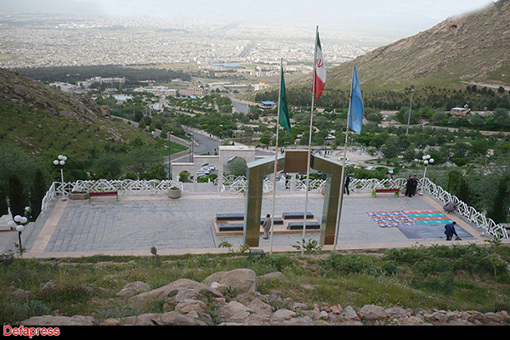
(یادمان شهدای گمنام کرمانشاه)
ممنون از حسن توجه شما

